Slide 1


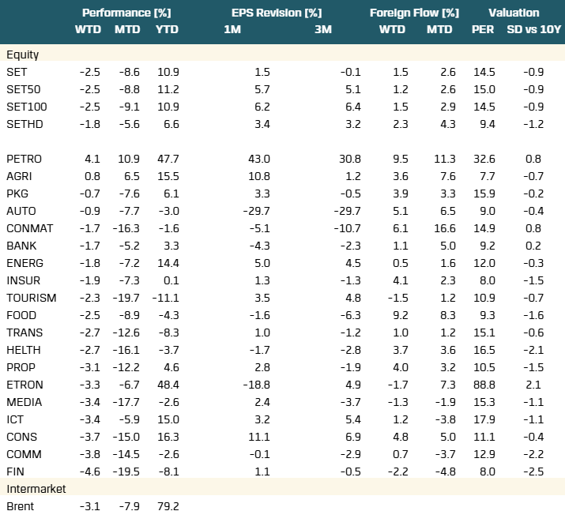
BLS WEALTH
Data-driven
RESEARCH
April 7, 2026
αlpha PULSE | Weekly strategy
Finding clarity through the fog of war | กลยุทธ์ลงทุนฝ่าความผันผวนในหมอกสงคราม
คง ”มุมมองเชิงบวกอย่างระมัดระวัง” (cautiously optimistic) ต่อตลาดหุ้นไทย ประเมินกรอบตลาดหุ้น 1400-1500 ในเดือนเม.ย.: แม้ความตึงเครียดสหรัฐฯ-อิหร่าน ยังคงเป็นความเสี่ยงหลัก แต่เราคาดผ่านจุดสูงสุดความขัดแย้ง (Peak tension) และเข้าสู่ช่วงลดความรุนแรงลง (De-escalation phase) ในเดือนเม.ย. หลังจากประธานาธิบดีโดนัลด์ ทรัมป์ผู้นำของสหรัฐฯ เตรียมถอนกำลังทหารออกจากอิหร่านภายใน 2-3 สัปดาห์ ขณะที่ อิหร่านและโอมานอยู่ระหว่างการจัดทำร่างเกณฑ์ความร่วมมือ เพื่อกำกับดูแลการเดินเรือผ่านช่องแคบฮอร์มุซ สะท้อนโอกาสผ่อนคลายความตึงเครียดลง
ตลาดจะเริ่มหันกลับมาให้น้ำหนักนโยบายกระตุ้นในประเทศ เน้น “ไทยช่วยไทย พลัส” และ “BOI fast pass”: นายกรัฐมนตรีแถลงนโยบายต่อรัฐสภาในวันที่ 9-10 เม.ย. ประเมินครอบคลุมนโยบายทั้งมาตรการช่วยเหลือค่าครองชีพของประชาชน, การดูแลราคาพลังงาน และการเร่งรัดการลงทุนทั้งจากภาครัฐและภาคเอกชน
แต่ต้นทุนค่าครองชีพที่สูงขึ้น จะเพิ่มความเสี่ยงระยะสั้น: ราคาน้ำมันดิบ Brent เพิ่มขึ้นราว +34% MTD สู่ระดับประมาณ $109/bbl ขณะที่ราคาน้ำมันดีเซลในประเทศปรับขึ้นราว +69% MTD แตะระดับประมาณ 50.54 บาท/ลิตร สะท้อนแรงกดดันด้านต้นทุนที่อาจเริ่มส่งผ่านสู่เศรษฐกิจจริง
กรณีฐาน: หากราคาน้ำมันดีเซลยืนสูง 50-55 บาท/ลิตร 1 เดือน นักเศรษฐศาสตร์ ประเมินอาจกดดัน GDP ปี 2026 ราว 0.4-0.5% (เหลือเติบโต 1.3-1.4%) และกระทบกำไรต่อหุ้น SET ราว 1.2-1.5% (EPS อยู่ที่ 92-92.5 บาท/หุ้น, เติบโต 0.5-1.0%) มอง SET target อยู่ที่ 1550
กรณีเลวร้าย: หากราคาน้ำมันดีเซลยืนสูงนาน 2 เดือน ประเมิน downside ของ SET ราว 1340 ทั้งนี้ ราคาดีเซลเพิ่มทุกๆ 10% จาก 50 บาท ประเมิน กดดัน GDP ลดลง 0.1% และกำไรต่อหุ้น SET ลดลงราว 0.3-0.4%
โอกาสลงทุนในช่วงความผันผวน: เน้น 4 ธีมการลงทุนหลัก
1) วัฏจักรลงทุนโครงสร้างพื้นฐาน–Data Center และเศรษฐกิจดิจิทัล (National infrastructure supercycle) ผ่าน BOI fast pass และ FDI ที่เร่งตัว โดยเฉพาะ data center value chain หนุนการเติบโตระยะกลาง–ยาว GULF, GUNKUL, TRUE, WHA, WHAUP
2) กลุ่มกำไร/กระแสเงินสดแกร่ง-พึ่งพาเศรษฐกิจในประเทศผลกระทบสงครามต่ำ-สัดส่วนต้นทุนพลังงานต่ำ/ส่งผ่านต้นทุนได้ (pricing power)-มาตรการรัฐฯ หนุนการฟื้นตัว (War-resilient domestic earnings with stimulus-driven upside) CPN, CPALL
ขณะที่ เป็นโอกาสทยอยสะสมหุ้นราคาต่ำพื้นฐาน-ปันผลสูงช่วงปรับฐาน
3) ผู้นำปันผลสูง–รับอานิสงส์ TISA หนุนเงินทุนไหลเข้า (Dividend leaders with TISA-driven inflows) เช่น KTB, BBL
4) หุ้นที่ราคาปรับตัวลงแรงกว่าปัจจัยพื้นฐาน/มี catalyst หนุนการฟื้นตัวหลังสงคราม (Over-penalized valuation & post-war re-rating) BH, MINT, ITC
SET target: 1550
Weekly PULSE:
ราชกิจจาประกาศยุบสภา
ประกาศวันเลือกตั้ง
พรรคส่งผู้สมัคร ส.ส.
12 ธ.ค.
13-17 ธ.ค.
20-28 ธ.ค.
8 ก.พ.
มี.ค.- ต้น เม.ย.
เม.ย.
พ.ค.
เลือกตั้ง
ประกาศ ส.ส. อย่างทางการ
เลือกนายก/แต่งตั้งคณะรัฐมนตรี
รัฐบาลใหม่
Fundamental picks
Theme | Stock Picks
1) วัฏจักรลงทุนโครงสร้างพื้นฐาน–Data Center และเศรษฐกิจดิจิทัล (National infrastructure supercycle) | GULF, GUNKUL, TRUE, WHA, WHAUP
2) กลุ่มกำไร/กระแสเงินสดแกร่ง-ผลกระทบสงครามต่ำ-สัดส่วนต้นทุนพลังงานต่ำ/ส่งผ่านต้นทุนได้-มาตรการรัฐฯ หนุนการฟื้นตัว (War-resilient domestic earnings with stimulus-driven upside) | CPN, CPALL
3) ผู้นำปันผลสูง–รับอานิสงส์ TISA หนุนเงินทุนไหลเข้า (Dividend leaders with TISA-driven inflows) | KTB, BBL
4) หุ้นที่ราคาปรับตัวลงแรงกว่าปัจจัยพื้นฐาน/มี catalyst หนุนการฟื้นตัวหลังสงคราม (Over-penalized valuation & post-war re-rating) | BH, MINT, ITC
Wealth Research
พิริยพล คงวาณิช
นักกลยุทธ์/ผู้จัดการกองทุน/
นักวิเคราะห์การลงทุนปัจจัยพื้นฐานด้านหลักทรัพย์
Piriyapon.kon@bualuang.co.th
+66 2 618 1333
อิทธิ สุตัณฑวิบูลย์
ผู้ช่วยนักวิเคราะห์
Notes:
10 ตัวหลักแรก แต่ละช่วง มีตัวไหนบ้าง แต่ละรอบ list มา --- ค่อยเติม ตัวใหม่เข้ามา >>> infra + financial >>> เข้าหุ้น top 10, + essential sector / infra . ict bank /
Manufact + earnings ฟื้น >>>> เทียบ 3 วงจร

Slide 2

αlpha PULSE |
Weekly strategy
BLS WEALTH
ประเมินผลกระทบต่อกำไร SET
หลังราคาดีเซลพุ่งสูง
ต้นทุนค่าครองชีพที่สูงขึ้น จะเพิ่มความเสี่ยงระยะสั้น: ราคาน้ำมันดิบ Brent เพิ่มขึ้นราว +34% MTD สู่ระดับประมาณ $109/bbl ขณะที่ราคาน้ำมันดีเซลในประเทศปรับขึ้นราว +69% MTD แตะระดับประมาณ 50.54 บาท/ลิตร สะท้อนแรงกดดันด้านต้นทุนที่อาจเริ่มส่งผ่านสู่ระบบเศรษฐกิจจริง
กรณีฐาน: หากราคาน้ำมันดีเซลยืนสูง 50-55 บาท/ลิตร 1 เดือน นักเศรษฐศาสตร์ ประเมินอาจกดดัน GDP ปี 2026 ราว 0.4-0.5% (เหลือเติบโต 1.3-1.4%) และกระทบกำไรต่อหุ้น SET ราว 1.2-1.5% (EPS อยู่ที่ 92-92.5 บาท/หุ้น, เติบโต 0.5-1.0%) มอง SET target อยู่ที่ 1550
กรณีเลวร้าย: แต่หากราคาน้ำมันดีเซลยืนสูงนาน 2 เดือน อาจมีผลกระทบรุนแรงขึ้น อาจกดดัน GDP ปี 2026 ราว 0.8-1% (เหลือเติบโต 0.8-1%) และกระทบกำไรต่อหุ้น SET ราว 2.4-3% (EPS อยู่ที่ 90-90.5 บาท/หุ้น, หดตัว 0.5-1%) ประเมิน downside ของ SET ราว 1340
** Sensitivity analysis: ราคาดีเซลเพิ่มทุกๆ 10% จาก 50 บาท ประเมิน กดดัน GDP ลดลง 0.1% และกำไรต่อหุ้น SET ลดลงราว 0.3-0.4%
ราชกิจจาประกาศยุบสภา
ประกาศวันเลือกตั้ง
พรรคส่งผู้สมัคร ส.ส.
12 ธ.ค.
13-17 ธ.ค.
20-28 ธ.ค.
ประกาศ ส.ส. อย่างทางการ
เลือกนายก/แต่งตั้งคณะรัฐมนตรี
รูปที่ 1: SET target vs Diesel price
 | Base case | Worse case | Worst case
ราคาน้ำมัน Brent เฉลี่ยปี 2026 | $81 | $81 | $100
ราคาน้ำมันดีเซลในประเทศ | 50-55 บาท/ลิตร | 50-55 บาท/ลิตร | > 60 บาท/ลิตร
ระยะเวลา | 1 เดือน | 2 เดือน | 2 เดือน
ผลกระทบต่อ GDP | ลดลง 0.4-0.5% | ลดลง 0.8-1.0% | ลดลง > 1.2%
คาดการณ์การเติบโต GDP 2026 | 1.3-1.4% | 0.8-1.0% | ต่ำกว่า 0.6%
ผลกระทบต่อเงินเฟ้อทั่วไป | 1.3-1.4% | 2.6-2.8% | 3.2%
คาดการณ์เงินเฟ้อทั่วไป 2026 | 1.4-1.5% | 2.7-2.9% | 3.3%
ผลกระทบต่อ SET EPS | ลดลง 1.2-1.5% | ลดลง 2.4-3% | ลดลง > 4.0%
SET EPS 2026 (growth) | 92.0 – 92.5 (+0.5% ถึง +1.0%) | 90.0 – 90.5 (-1.1% ถึง -0.5%) | 89.5 (หดตัวมากกว่า -2.0%)
SET target | 1540-1550 (PER 16.7x, 10yr mean) | ประเมิน downside 1330-1340 (PER 14.8x, -0.75SD) | ต่ำกว่า 1300 (PER 14.8x, -0.75SD)
Source: Bualuang Research
Notes:
10 ตัวหลักแรก แต่ละช่วง มีตัวไหนบ้าง แต่ละรอบ list มา --- ค่อยเติม ตัวใหม่เข้ามา >>> infra + financial >>> เข้าหุ้น top 10, + essential sector / infra . ict bank /
Manufact + earnings ฟื้น >>>> เทียบ 3 วงจร

Slide 3
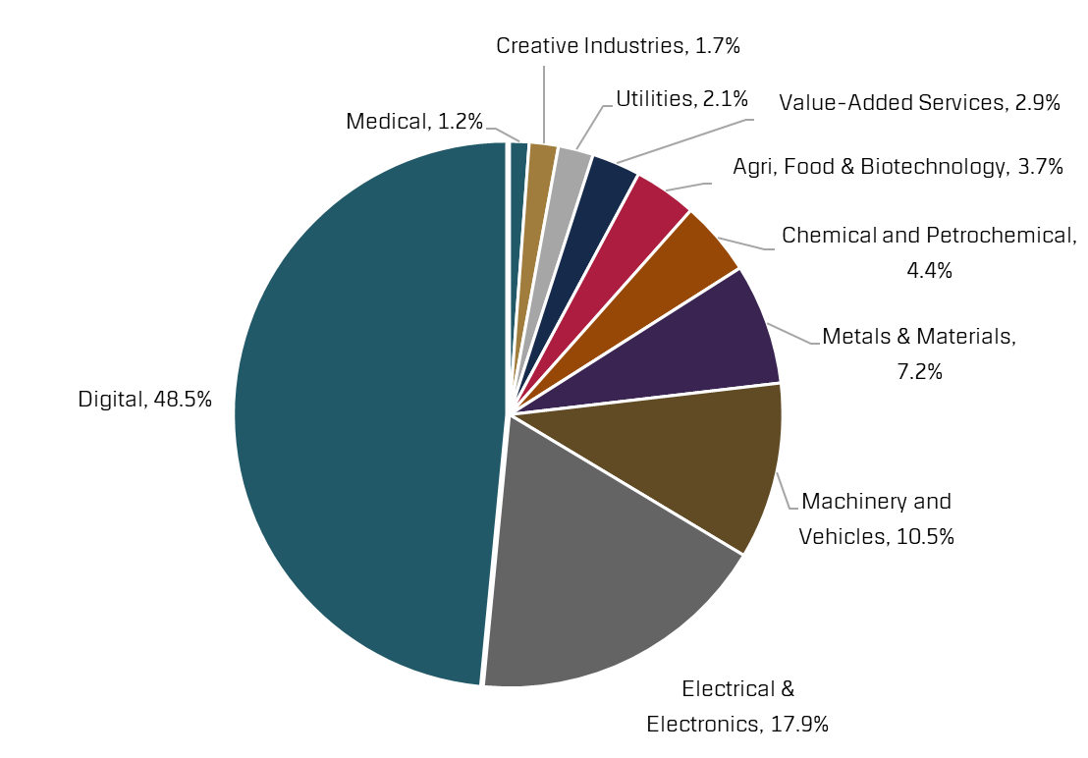
αlpha PULSE |
Weekly strategy
BLS WEALTH
โอกาส # 1 วัฏจักรลงทุนโครงสร้างพื้นฐาน
ดาต้าเซ็นเตอร์และเศรษฐกิจดิจิทัล
วัฏจักรลงทุนโครงสร้างพื้นฐาน–Data Center และเศรษฐกิจดิจิทัล (National infrastructure supercycle) ที่ขับเคลื่อนโดย BOI และการเร่งตัวของการลงทุนด้านโครงสร้างพื้นฐานดิจิทัล ซึ่งสะท้อนผ่านตัวเลข FDI ของไทยในปี 2025 ที่เติบโตถึง 57% YoY แตะระดับ 1.14 ล้านล้านบาท โดยเฉพาะในกลุ่ม data center ที่มีมูลค่าการลงทุน
สูงถึง 5.53 แสนล้านบาท หรือคิดเป็น 49% ของ FDI ทั้งหมด และเร่งตัวอย่างมีนัยสำคัญในไตรมาส 4Q25 ที่ 2.3 แสนล้านบาท (+277% YoY) ทำให้เกิด earnings visibility ที่ชัดเจนในกลุ่มนิคมอุตสาหกรรม โรงไฟฟ้า โครงสร้างพื้นฐานด้านพลังงาน และ digital enablers ในระยะถัดไป หนุน GULF, GUNKUL, TRUE, WHA
ราชกิจจาประกาศยุบสภา
ประกาศวันเลือกตั้ง
พรรคส่งผู้สมัคร ส.ส.
12 ธ.ค.
13-17 ธ.ค.
20-28 ธ.ค.
ประกาศ ส.ส. อย่างทางการ
เลือกนายก/แต่งตั้งคณะรัฐมนตรี
รูปที่ 2: Value of BOI-approved FDI projects - BOI fast-track ควบคู่กับโมเมนตัม FDI ที่แข็งแกร่ง สะท้อนการเข้าสู่วัฏจักรขาขึ้นของการลงทุนโครงสร้างพื้นฐานด้าน Data Center โดยคาดว่าเม็ดเงินลงทุนจะเริ่มเร่งตัวอย่างมีนัยสำคัญตั้งแต่ 1Q26 เป็นต้นไป
Value of BOI-approved FDI projects, by industry
Breakdown of BOI FDI approvals in 2025
Source: Bualuang Research
Notes:
10 ตัวหลักแรก แต่ละช่วง มีตัวไหนบ้าง แต่ละรอบ list มา --- ค่อยเติม ตัวใหม่เข้ามา >>> infra + financial >>> เข้าหุ้น top 10, + essential sector / infra . ict bank /
Manufact + earnings ฟื้น >>>> เทียบ 3 วงจร

Slide 4
αlpha PULSE |
Weekly strategy
BLS WEALTH
กรณีศึกษา
ผลกระทบต้นทุนพลังงานขึ้นรอบก่อน กระทบกลุ่มไหน?
ใครส่งผ่านต้นทุนได้ (pricing power)
ในอดีตช่วงสงครามรัสเซีย–ยูเครนปี 2022 ซึ่งราคาน้ำมันโลกปรับตัวขึ้นแรงและดีเซลในประเทศขยับขึ้นสู่ระดับสูงสุดราว 34.9 บาท/ลิตร หากเปรียบเทียบอัตรากำไรจากการดำเนินงาน (EBIT margins) ในช่วงราคาดีเซลยืนสูงเฉลี่ย 34.6 บาท/ลิตร (Brent เฉลี่ย $92.1/bbl) ช่วง 2Q22-1Q23 สะท้อนผลกระทบจากสงคราม เทียบกับช่วงก่อนหน้าสงครามที่ราคาดีเซลเฉลี่ยอยู่ที่ 29.7 บาท/ลิตร (Brent เฉลี่ย $84.8/bbl) ช่วง 2Q21-1Q22 พบว่า
กลุ่มอุตสาหกรรมที่ยังเห็นอัตรากำไรจากการดำเนินงาน (EBIT margins) ยังขยายตัวได้ ได้แก่ ธุรกิจรายได้เชื่อมโยงราคาพลังงาน (energy-linked earnings) และ/หรือ มีความสามารถในการส่งผ่านต้นทุน (cost pass-through ability) กลุ่มพลังงานต้นน้ำ PTTEP และโรงกลั่น TOP, SPRC
กลุ่มเกษตร/อาหาร CPF, BTG, TFG กลุ่มห้างสรรพสินค้า CPN, กลุ่มโรงพยาบาล BH, BDMS, กลุ่มนิคมฯ WHA AMATA
กลุ่มที่กระทบจำกัด อัตรากำไรทรงตัว มีความสามารถในการส่งผ่านต้นทุน ได้แก่ กลุ่มค้าปลีกของใช้จำเป็น CPALL กลุ่มสื่อสาร ADVANC กลุ่มธนาคาร KTB KBANK SCB BBL กลุ่มส่งออกอาหารสัตว์เลี้ยง ITC
กลุ่มที่โดนกระทบแรง อัตรากำไรหดตัว ได้แก่ กลุ่มต้นทุนพลังงานสูง (energy cost-exposed) กลุ่มวัสดุก่อสร้าง SCC กลุ่มโรงไฟฟ้าขนาดเล็ก SPP BGRIM GPSC รวมถึงกลุ่มอ่อนไหวต่อกำลังซื้อในประเทศ (domestic demand-sensitive) อย่างกลุ่มค้าปลีกของฟุ่มเฟือย โดยเฉพาะค้าปลีกวัสดุก่อสร้าง DOHOME
ราชกิจจาประกาศยุบสภา
ประกาศวันเลือกตั้ง
พรรคส่งผู้สมัคร ส.ส.
12 ธ.ค.
13-17 ธ.ค.
20-28 ธ.ค.
ประกาศ ส.ส. อย่างทางการ
เลือกนายก/แต่งตั้งคณะรัฐมนตรี
รูปที่ 3: Change in EBIT Margin (bps): Low vs High Oil Price Environment - Post vs Pre Russia-Ukraine War (2Q22–1Q23 vs 2Q21–1Q22)
Notes:
10 ตัวหลักแรก แต่ละช่วง มีตัวไหนบ้าง แต่ละรอบ list มา --- ค่อยเติม ตัวใหม่เข้ามา >>> infra + financial >>> เข้าหุ้น top 10, + essential sector / infra . ict bank /
Manufact + earnings ฟื้น >>>> เทียบ 3 วงจร

Slide 5
αlpha PULSE |
Weekly strategy
BLS WEALTH
ประเมินมาตรการกระตุ้นภาครัฐฯ ที่น่าจะทำได้ก่อน
โดยนักเศรษฐศาสตร์
คนละครึ่งพลัส และ BOI fast pass เด่น
รูปที่ 4: นโยบายเด่นของรัฐบาลภูมิใจไทย
ราชกิจจาประกาศยุบสภา
ประกาศวันเลือกตั้ง
พรรคส่งผู้สมัคร ส.ส.
12 ธ.ค.
13-17 ธ.ค.
20-28 ธ.ค.
ประกาศ ส.ส. อย่างทางการ
เลือกนายก/แต่งตั้งคณะรัฐมนตรี
กรอบระยะเวลา | รายละเอียดนโยบายหลัก | นัยต่อเศรษฐกิจ | อุตสาหกรรมที่ได้ประโยชน์
ระยะสั้น (ภายใน 1 ปี) | มาตรการ BOI Fast Pass เพื่อเร่งกระบวนการอนุมัติคำขอส่งเสริมการลงทุน | เร่งการลงทุนจริงและนำเม็ดเงินไหลเข้าสู่ระบบเศรษฐกิจ | กลุ่มโรงไฟฟ้า-น้ำ รวมถึงรับเหมาก่อสร้าง-ระบบไฟฟ้า/สื่อสาร/ นิคมฯ GULF, GUNKUL, TRUE, WHA, WHAUP
 | มาตรการกระตุ้นเศรษฐกิจ (เช่น คนละครึ่งพลัส) | สนับสนุนการฟื้นตัวของการบริโภคภายในประเทศ ผ่านการเสริมกำลังซื้อของครัวเรือน การลดภาระหนี้ | กลุ่มค้าปลีก-ห้างสรรพสินค้า CPALL, CPN
 | ขยายสิทธิบัตรสวัสดิการของรัฐ
 | ปิดหนี้ไวไปต่อได้ สำหรับลูกหนี้ที่มียอดหนี้ไม่เกิน 100,000 บาท ผ่านกลไก AMC
 | ลดค่าไฟ โดยตั้งเป้าค่าไฟไม่เกิน 3 บาทต่อหน่วย สำหรับ 200 หน่วยแรก/โครงการโซลาร์ฟาร์มชุมชนเพื่อช่วยลดภาระครัวเรือน
 | ค้ำประกันสินเชื่อ SMEs เพื่อให้ SMEs เข้าถึงแหล่งเงินทุน | ช่วยเหลือ SMEs โดยเฉพาะการเพิ่มการเข้าถึงแหล่งเงินทุนของ SMEs
 | จัดซื้อจัดจ้างภาครัฐโดยเน้นสินค้าไทย สินค้าต้องได้รับใบรับรอง Made in Thailand (MiT) จากสภาอุตสาหกรรมแห่งประเทศไทย
ระยะกลาง (1-3 ปี) | ลงทุนด้านพลังงานสะอาดเพื่อรองรับเศรษฐกิจสีเขียว (Green economy) ผ่านการเปิด Direct PPA | ขยายการค้าและการลงทุน โดยเฉพาะในโครงสร้างพื้นฐาน โดยตั้งเป้าเพิ่มสัดส่วนการลงทุนให้ถึง 30% ของ GDP (หากสามารถเพิ่มการลงทุนใหม่ได้ราว 6 แสนล้านบาทต่อปี ภายใต้การใช้ Local content ที่มากกว่า 40% จะหนุนให้ GDP ไทยเพิ่มขึ้น 1.2% | กลุ่มโรงไฟฟ้าและพลังงานสะอาด/กลุ่มนิคมฯ /กลุ่มรับเหมาก่อสร้างและโครงสร้างพื้นฐาน / กลุ่มระบบโครงข่ายไฟฟ้าและพลังงาน (Smart grid / Energy system) / กลุ่มเทคโนโลยีพลังงานและโซลูชันด้านสิ่งแวดล้อม/กลุ่มธุรกิจที่เกี่ยวข้องกับคาร์บอนเครดิตและ ESG
 | ลงทุนร่วมกันระหว่างส่วนกลางกับท้องถิ่น เพื่อลงทุนโครงสร้างพื้นฐานสำหรับป้องกันภัยพิบัติ
 | ลงทุนร่วมกันระหว่างรัฐและเอกชนผ่านโครงการ PPP (Public-Private Partnership)
 | จัดตั้งกองทุนรวมโครงสร้างพื้นฐาน (Infrastructure fund) เพื่อระดมทุนโครงการโรงไฟฟ้าพลังงานแสงอาทิตย์ทุ่นลอยน้ำ (Floating solar)
 | โครงการ Low carbon city เพื่อส่งเสริมเศรษฐกิจคาร์บอนต่ำ ซึ่งจะก่อให้เกิด Carbon credit ภาคประชาชน สร้างรายได้ให้ชุมชน
 | Trade plus ด้วยการส่งเสริม Barter trade (เช่น การซื้ออาวุธหรือเครื่องบินจากคู่ค้าต้องแลกด้วยการขายสินค้าเกษตรไทย เป็นต้น)
ที่มา: Bualuang Research
Notes:
10 ตัวหลักแรก แต่ละช่วง มีตัวไหนบ้าง แต่ละรอบ list มา --- ค่อยเติม ตัวใหม่เข้ามา >>> infra + financial >>> เข้าหุ้น top 10, + essential sector / infra . ict bank /
Manufact + earnings ฟื้น >>>> เทียบ 3 วงจร

Slide 6
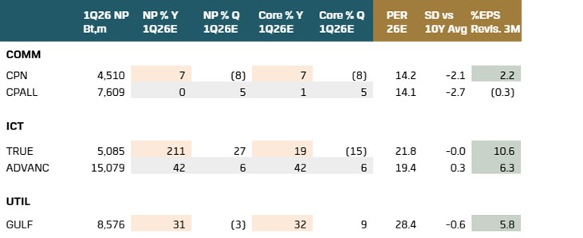
αlpha PULSE |
Weekly strategy
BLS WEALTH
โอกาส # 2 กลุ่มกำไร/กระแสเงินสดแกร่ง
สัดส่วนต้นทุนพลังงานต่ำ/ส่งผ่านต้นทุนได้ (pricing power)
มาตรการรัฐฯ หนุนการฟื้นตัว
ภายใต้บริบทปัจจุบัน แม้เศรษฐกิจยังเผชิญความไม่แน่นอนจากปัจจัยภายนอก แต่เรามองว่ารูปแบบการลงทุนในปีนี้มีแนวโน้มใกล้เคียงกับปี 2022 โดยตลาดจะให้น้ำหนักกับ ความสามารถในการบริหารต้นทุนและ
อำนาจในการกำหนดราคา มากกว่าการเติบโตเชิงปริมาณ กลุ่มค้าปลีกและศูนย์การค้าที่มีประวัติการรักษาอัตรากำไรในภาวะต้นทุนสูง มีแนวโน้มกลับมาเป็นกลุ่มนำ
CPN, CPALL
เลือกนายก/แต่งตั้งคณะรัฐมนตรี
รูปที่ 5: Earnings play
Source: Bualuang Research
Notes:
10 ตัวหลักแรก แต่ละช่วง มีตัวไหนบ้าง แต่ละรอบ list มา --- ค่อยเติม ตัวใหม่เข้ามา >>> infra + financial >>> เข้าหุ้น top 10, + essential sector / infra . ict bank /
Manufact + earnings ฟื้น >>>> เทียบ 3 วงจร

Slide 7
αlpha PULSE |
Weekly strategy
BLS WEALTH
โอกาส # 3 ผู้นำปันผลสูง
รับอานิสงส์ TISA หนุนเงินทุนไหลเข้า
หุ้นที่คาดการณ์อัตราผลตอบแทนเงินปันผลมากกว่า 5% ในปี 2026-2027 และมีการจ่ายเพิ่มขึ้นใน 5 ปีที่ผ่านมา
เลือกนายก/แต่งตั้งคณะรัฐมนตรี
รูปที่ 6: Dividends play - หุ้นที่คาดการณ์อัตราผลตอบแทนเงินปันผลมากกว่า 5% ในปี 2026-2027 และมีการจ่ายเพิ่มขึ้นใน 5 ปีที่ผ่านมา
Source: Bualuang Research
Notes:
10 ตัวหลักแรก แต่ละช่วง มีตัวไหนบ้าง แต่ละรอบ list มา --- ค่อยเติม ตัวใหม่เข้ามา >>> infra + financial >>> เข้าหุ้น top 10, + essential sector / infra . ict bank /
Manufact + earnings ฟื้น >>>> เทียบ 3 วงจร

Slide 8
αlpha PULSE |
Weekly strategy
BLS WEALTH
โอกาส # 4 หุ้นที่ราคาปรับตัวลงแรงกว่าปัจจัยพื้นฐาน
มี catalyst หนุนการฟื้นตัวหลังสงคราม (Over-penalized valuation & post-war re-rating)
BH
ราคาหุ้นสะท้อนการหายไปของรายได้ตะวันออกกลางไปแล้ว, proxy ของ medical tourism เมื่อ sentiment คลี่คลาย,
MINT
กระทบน้อยสุดในกลุ่มโรงแรม, ฐานรายได้ยุโรปที่แข็งแรง (ลูกค้าภายในยุโรปมากกว่า 70%),
ล็อกต้นทุนพลังงานไว้แล้วมากกว่า 70%,
RevPar 1Q26 ยังเติบโต (ยุโรป +8%, ไทย +15%, Maldives +8%),
ITC
กำไร 1Q26 ดีกว่าคาดเดิม
ยอดขายเติบโต 12-15% YoY และอัตรากำไรขั้นต้นสูงขึ้น YoY จากสัดส่วนสินค้า premium สูงขึ้นในไตรมาส 1
ความต้องการสินค้ายังแข็งแกร่งต่อใน 2Q26 หนุนการปรับราคาขายขึ้น
สต๊อกวัตถุดิบมีถึงประมาณเดือนพ.ค.
Notes:
10 ตัวหลักแรก แต่ละช่วง มีตัวไหนบ้าง แต่ละรอบ list มา --- ค่อยเติม ตัวใหม่เข้ามา >>> infra + financial >>> เข้าหุ้น top 10, + essential sector / infra . ict bank /
Manufact + earnings ฟื้น >>>> เทียบ 3 วงจร

Slide 9

BLS WEALTH
Data-driven
RESEARCH
Bualuang Securities Public Company Limited
DISCLAIMER
BUALUANG SECURITIES PUBLIC COMPANY LIMITED (BLS) is a subsidiary of BANGKOK BANK PUBLIC COMPANY LIMITED (BBL). This document is produced based upon sources believed to be reliable but their accuracy, completeness or correctness is not guaranteed. The statements or expressions of opinion herein were arrived at after due and careful consideration to use as information for investment. Expressions of opinion contained herein are subject to change without notice. This document is not, and should not be construed as, an offer or the solicitation of an offer to buy or sell any securities. The use of any information shall be at the sole discretion and risk of the user.
BUALUANG SECURITIES PUBLIC COMPANY LIMITED MAY BE IN RELATIONSHIPS WITH THE SECURITIES IN THIS REPORT. “Opinions, projections and other information contained in this report are based upon sources believed to be accurate including the draft prospectus, but no responsibility is accepted for any loss occasioned by reliance placed upon the contents hereof. Bualuang Securities Public Company Limited may from time to time perform investment, advisory or other services for companies mentioned in this report, as well as dealing (as principal or otherwise) in, or otherwise being interested in, any securities mentioned herein, This report does not constitute a solicitation to buy or sell any securities”. Investors should carefully read details in the prospectus before making investment decision.
BUALUANG SECURITIES PUBLIC COMPANY LIMITED MAY ACT AS MARKET MAKER AND ISSUER OF DWs, AND ISSUER OF STRUCTURED NOTES ON THESE SECURITIES. The company may prepare the research reports on those underlying securities. Investors should carefully read the details of the derivative warrants and structured notes in the prospectus before making investment decisions.
BUALUANG SECURITIES PUBLIC COMPANY LIMITED IS OR MAY BE AN UNDERWRITER/CO-UNDERWRITER/JOINT LEAD IN RESPECT OF THE INITIAL PUBLIC OFFERING (IPO) OF SECURITIES.
Financial Advisor | Lead underwriter/ Underwriter/ Co-underwriter
CG Rating
Score Range | Score Range | Description
90 – 100 |  | Excellent
80 – 89 |  | Very Good
70 – 79 |  | Good
60 – 69 |  | Satisfactory
50 – 59 |  | Pass
Below 50 | No logo given | N/A
Thailand's Private Sector Collective Action Coalition Against Corruption programme (Thai CAC) under Thai Institute of Directors
companies that have declared their intention to join CAC, and
companies certified by CAC.

Slide 10
BLS WEALTH
Data-driven
RESEARCH
CORPORATE GOVERNANCE REPORT DISCLAIMER
This research report was prepared by Bualuang Securities Public Company Limited and refers to research prepared by Morgan Stanley. Morgan Stanley does not warrant or guarantee the accuracy or completeness of its research reports. Morgan Stanley reserves copyright and other proprietary rights in the material reproduced in this report. Morgan Stanley is under no obligation to inform Bualuang Securities or you if the views or information referred to or reproduced in this research report change.
Corporate Governance Report disclaimer
The disclosure of the survey result of the Thai Institute of Directors Association (IOD) regarding corporate governance is made pursuant to the policy of the Office of the Securities and Exchange Commission. The IOD survey is based on the information of a company listed on the Stock Exchange of Thailand and the Market for Alternative Investment disclosed to the public and able to be accessed by a general public investor. The result, therefore, is from the perspective of a third party. It is not an evaluation of operation and is not based on inside information.
The survey result is as of the date appearing in the Corporate Governance Report of Thai Listed Companies. As a result, the survey result may be changed after that date. Bualuang Securities Public Company Limited neither confirms nor certifies the accuracy of such survey results.
“Disclaimer: The disclosure of the Anti-Corruption Progress Indicators of a listed company on the Stock Exchange of Thailand, which is assessed by the relevant institution as disclosed by the Office of the Securities and Exchange Commission, is made in order to comply with the policy and sustainable development plan for the listed companies. The relevant institution made this assessment based on the information received from the listed company, as stipulated in the form for the assessment of Anti-corruption, which refers to the Annual Registration Statement (Form 56-1), Annual Report (Form 56-2), or other relevant documents or reports of such listed company. The assessment result is therefore made from the perspective of a third party. It is not an assessment of operation and is not based on any inside information. Since this assessment is only the assessment result as of the date appearing in the assessment result, it may be changed after that date or when there is any change to the relevant information. Nevertheless, Bualuang Securities Public Company Limited neither confirms, verifies, nor certifies the accuracy and completeness of the assessment result.”
BUALUANG RESEARCH – RECOMMENDATION FRAMEWORK
STOCK RECOMMENDATIONS
BUY: Expected positive total returns of 15% or more over the next 12 months.
HOLD: Expected total returns of between -15% and +15% over the next 12 months.
SELL: Expected negative total returns of 15% or more over the next 12 months.
TRADING BUY: Expected positive total returns of 15% or more over the next 3 months.
SECTOR RECOMMENDATIONS
OVERWEIGHT: The industry, as defined by the analyst's coverage universe, is expected to outperform the relevant primary market index over the next 12 months.
NEUTRAL: The industry, as defined by the analyst's coverage universe, is expected to perform in line with the relevant primary market index over the next 12 months.
UNDERWEIGHT: The industry, as defined by the analyst's coverage universe, is expected to underperform the relevant primary market index over the next 12 months.

